Slide 1
Язык программирования C++ и его стандартная библиотека. Алгоритмы и структуры данных

Slide 2
Структура курса
Лекция каждую неделю
Практика каждую неделю по подргруппам
Оценки за полугодие
1-2 контрольных теста за полугодие
Ответы на лекциях
Работа на практике
Выполнение домашних заданий

Slide 3
Содержание
Процесс создания программы от исходного кода до исполняемого файла
Доступные компиляторы и среды разработки
Структура программы

Slide 4
Процесс создания программы
Путь от исходного файла до исполняемого кода

Slide 5
Машинный код. Язык ассемблера
BB 11 01 B9 0D 00 B4 0E 8A 07 43 CD 10 E2 F9 CD 20 48 65 6C 6C 6F 2C 20 57 6F 72 6C 64 21
.MODEL SMALL .DATA msg DB 'Hello World',13,10,'$‘ .CODE START: mov ax, @DATA
mov ds, ax
mov ax, 0900h
lea dx, msg
int 21h
mov ax, 4C00h
int 21h
END START

Slide 6
Языки программирования высокого уровня
Program HelloWorld;
Begin
Print(“Hello, World!”);
End.

Slide 7
Процесс создания программы
Source.cpp
Написание исходного кода
Препроцессор
Source.exe
Готовый исполняемый файл
Компиляция
Парсер
Компилятор
Ассемблер
Линковщик

Slide 8
Процесс создания программы
Написание кода
Компиляция
Тестирование
Отладка
Разработка алгоритма

Slide 9
Доступные компиляторы и среды разработки

Slide 10
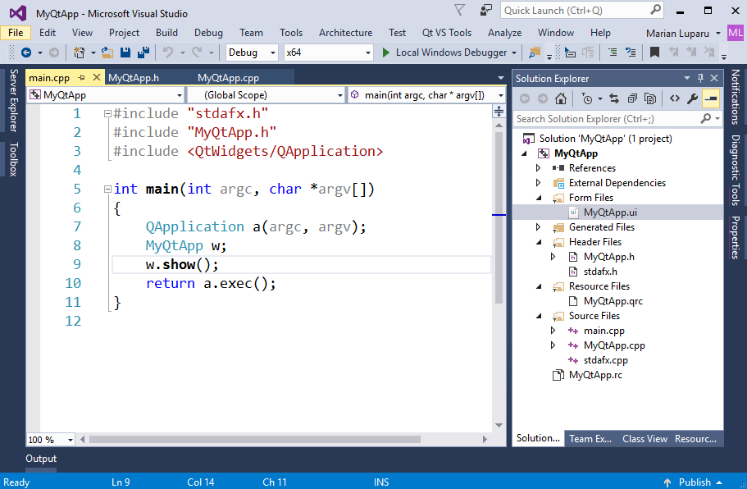
Microsoft Visual Studio
Доступна только для Windows
Есть бесплатные версии
visualstudio.microsoft.com/vs/

Slide 11
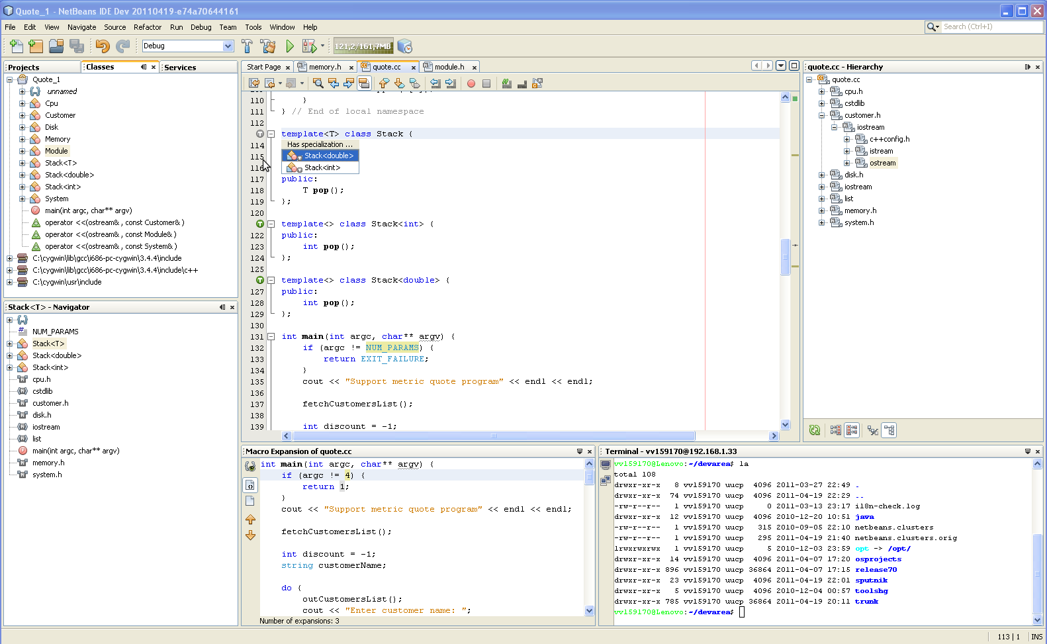
NetBeans
Бесплатная и открытая среда разработки
Доступна для Windows и Linux

Slide 12
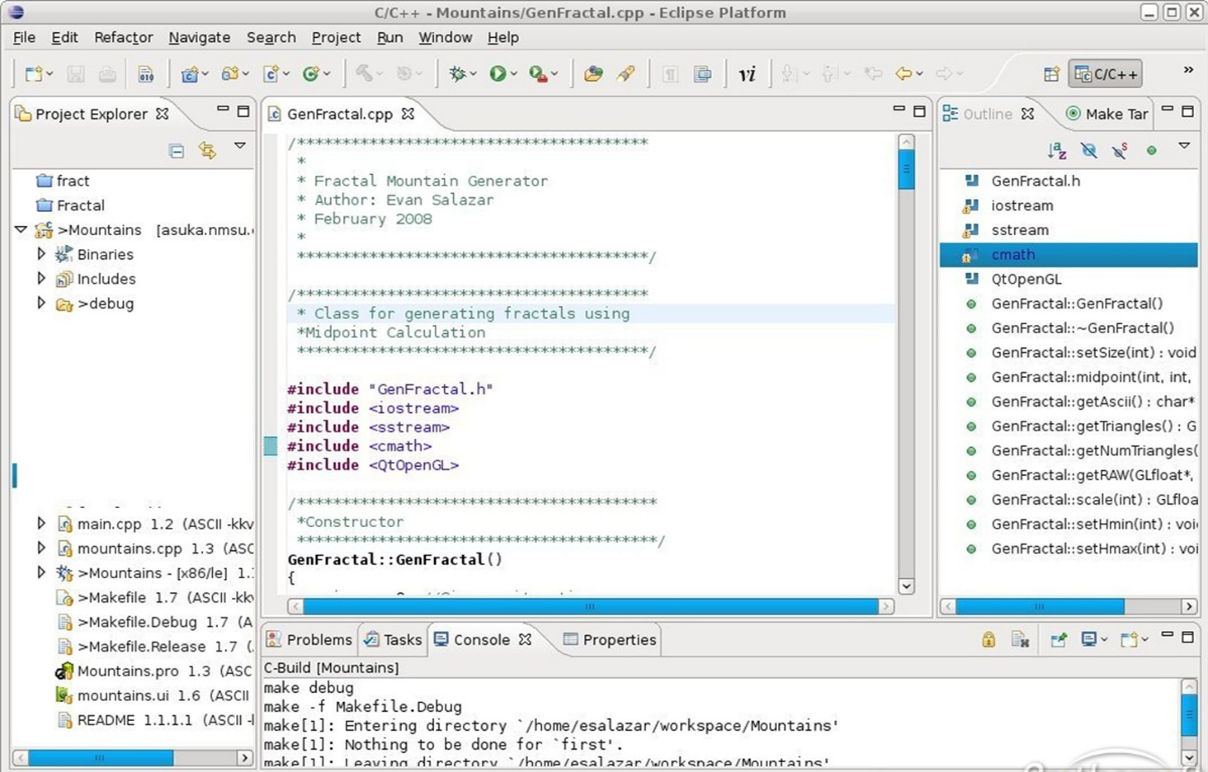
Eclipse
Бесплатная и открытая среда разработки
Доступна для Windows и Linux

Slide 13
Дополнительно
PocketCpp
MinGW
SublimeText
CLion
Code::Blocks

Slide 14
Структура программы

Slide 15
Hello, World на C++
#include <iostream>
using namespace std; int main() { cout << “Hello, World!”;
return 0; }

Slide 16
Каркас приложения на С++
#include <iostream> // подключение нужных библиотек
using namespace std; // пока магическая строчка int main() { // точка входа // сюда писать ваш код
return 0; }

Slide 17
В сравнении с Pascal
#include <library>
int i;
int main() {
cin >> i;
cout << i + 1 << endl;
return 0;
}
Use library;
Var:
i: Integer;
Begin
Readln(i);
Writeln(i + 1);
End.

Slide 18
Операторы
#include <iostream>
using namespace std; int main() {
int i;
cin >> i;
i = i + 1;
cout << i << endl;
return 0; }

